Slide 1
Fuerteventura 2026
Kansainvälinen oppimis-jakso Fuerteventuralla

Slide 2
Matkaraportti
Asta Aronen
Matkailualan perustutkinto
23.3.–26.4.
Corralejo, Fuerteventura – Espanja
Arena Beach Hotel
C la Gomera 5, 35660 Fuerteventura, Las Palmas Spain

Slide 3
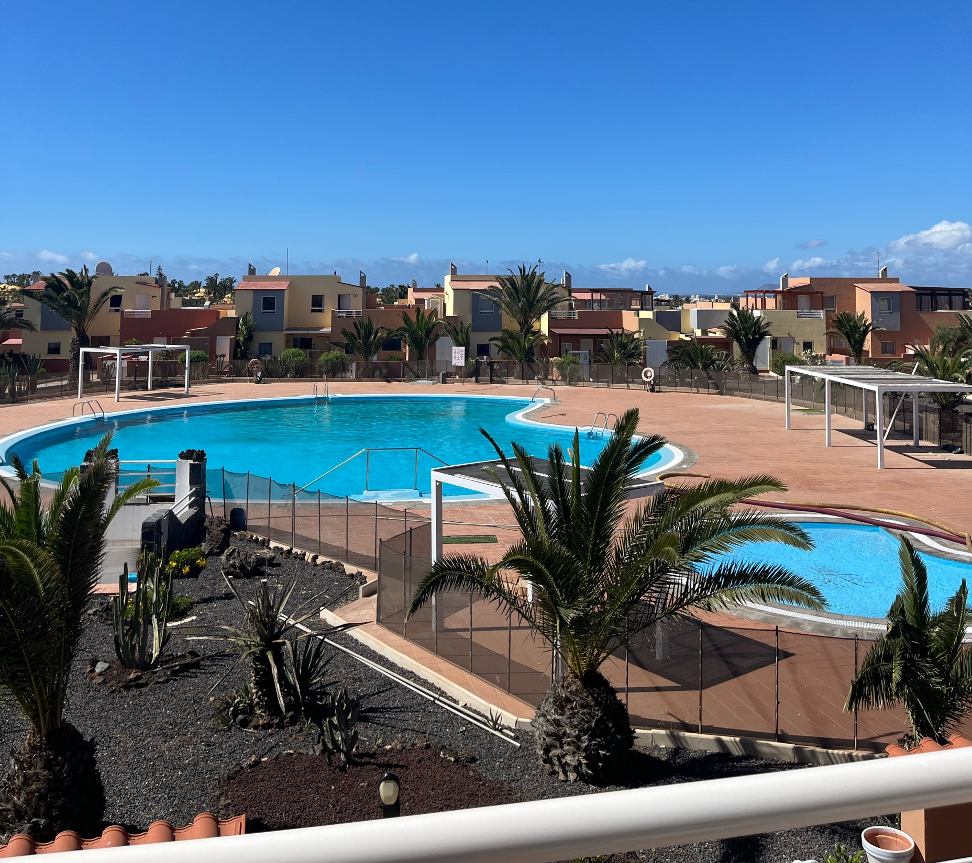
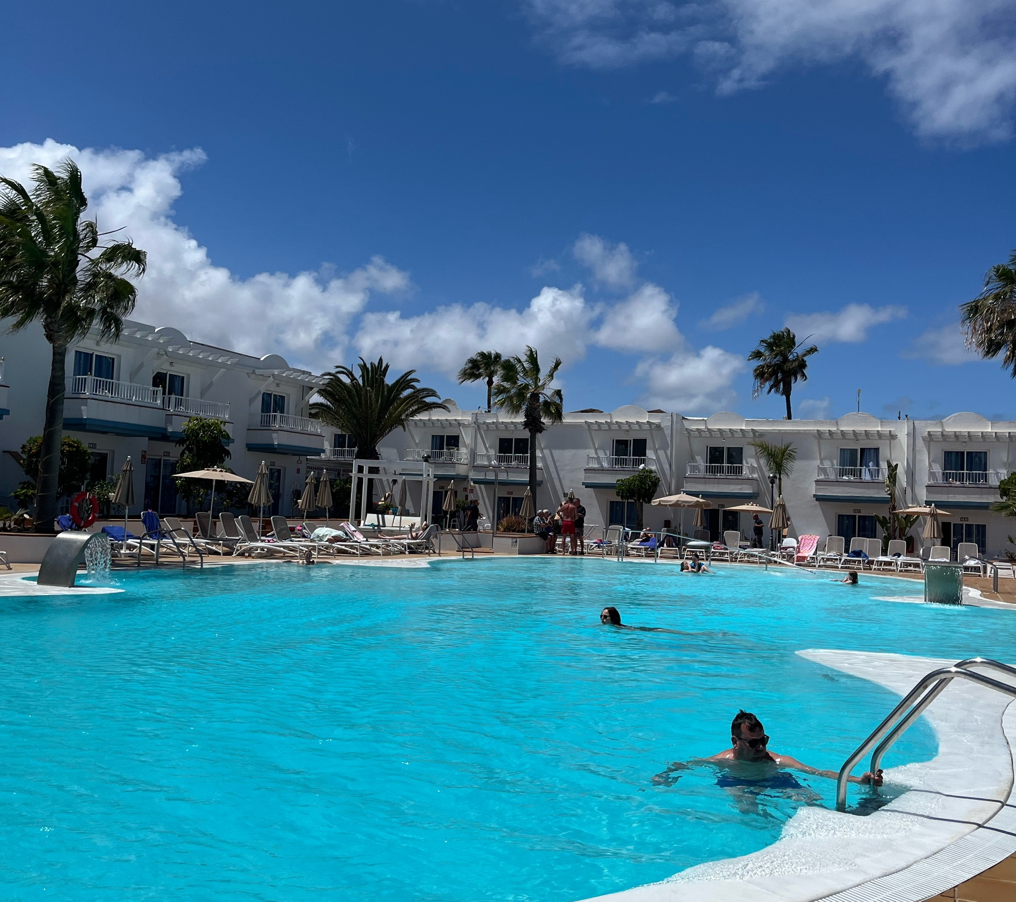
Jaksolle hakeminen
Innostuin hakemaan jaksolle heti kun kuulin ensimmäisen kerran mahdollisuudesta ensimmäisen vuoden syksyllä, jolloin jo päätin, että kun on mahdollista lähden jaksolle.
Kuulin jaksosta ensimmäisen kerran jo ensimmäisten kuukausien aikana kun opintoni alkoi. Kun koulussa kerrottiin mahdollisuudesta.
Mielestäni Keuda valmisti meidät matkaan erittäin valmennuksien sekä hyvien viesti yhteyksien kanssa.

Slide 4
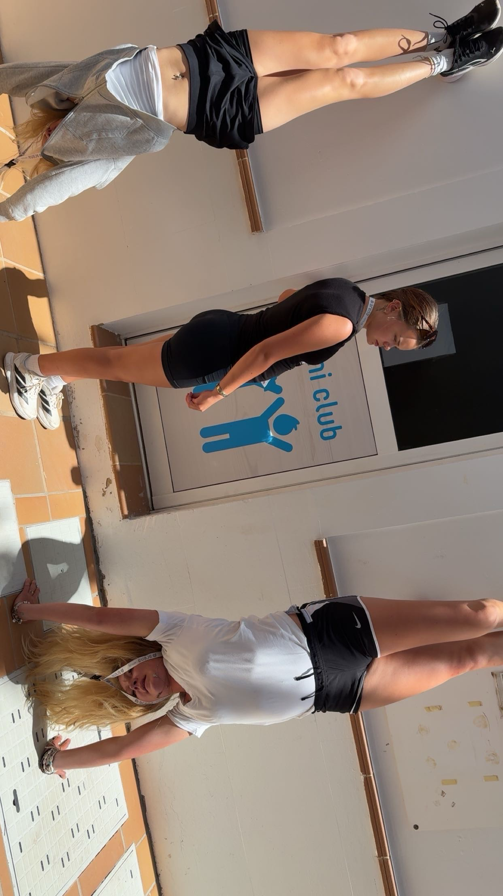
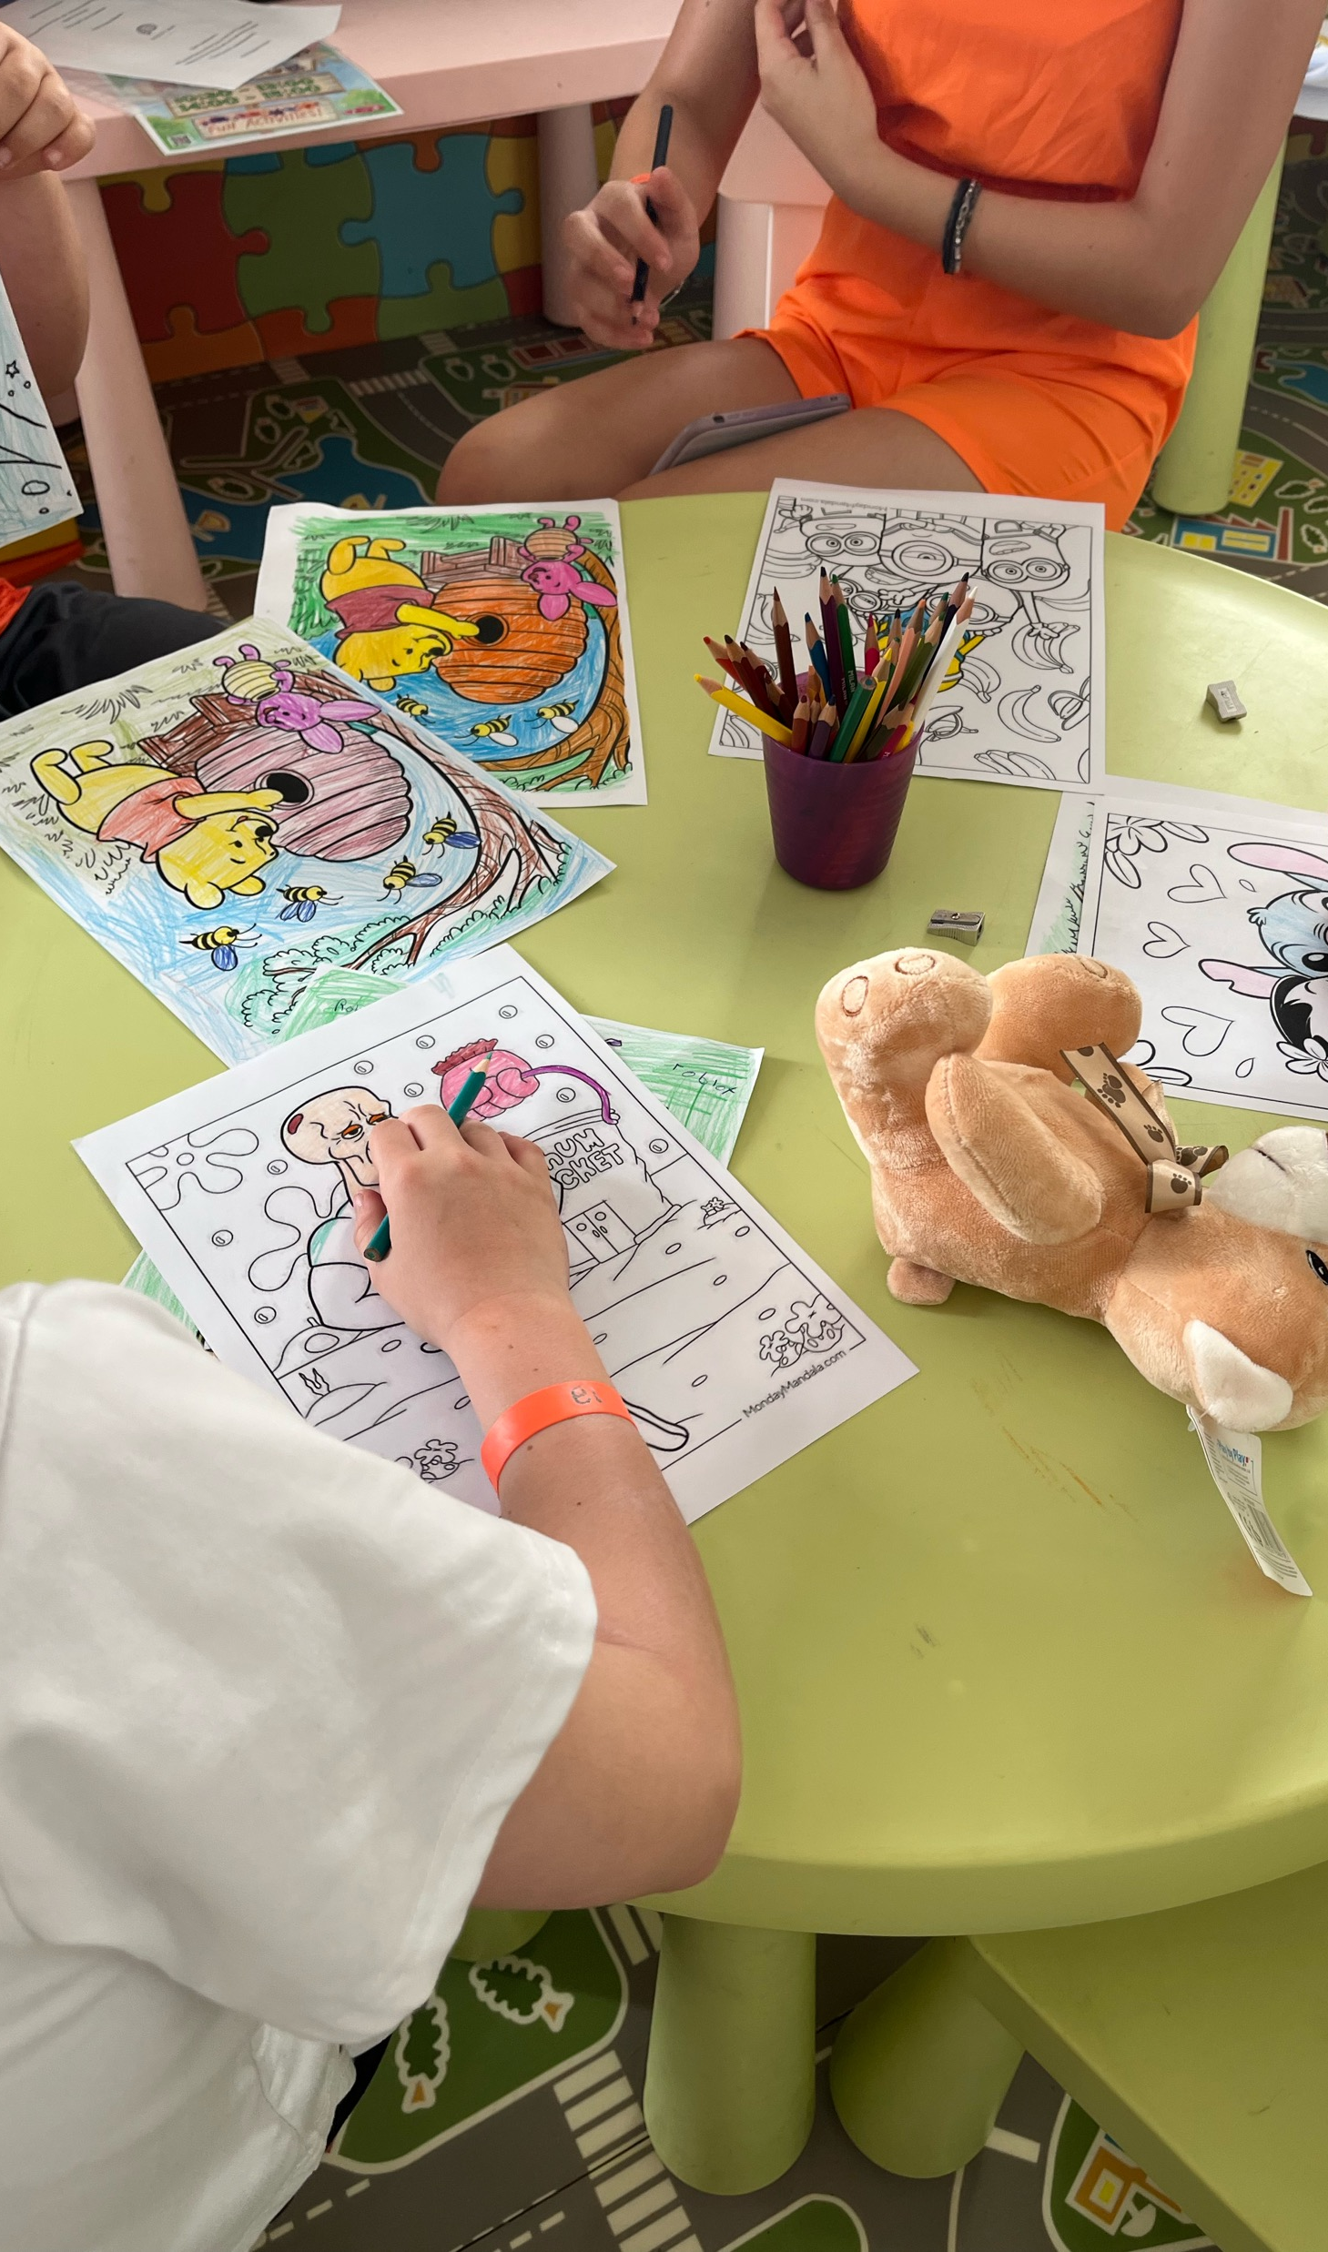
Työpaikka ja työtehtävät
Työpaikkani oli All-inclusive hotelli jossa toimin Entertainment tiimissä, työympäristönä hotelli oli erittäin mukava ja siellä oli todella hyvä työskentely tiimi.
Työpäiviini sisältyi lapsille mini clubin pitoa, erilaisia aktiviteettejä sekä paljon sosiaalistumista asiakkaiden kanssa.
Työkulttuurissakin huomasi pieniä eroja suomeen verrattuna, kuten se kuinka vakavasti asiat otetaan. Espanjalaiseen työkulttuuriin kuuluu huoleton ote asioihin sekä rentous.

Slide 5
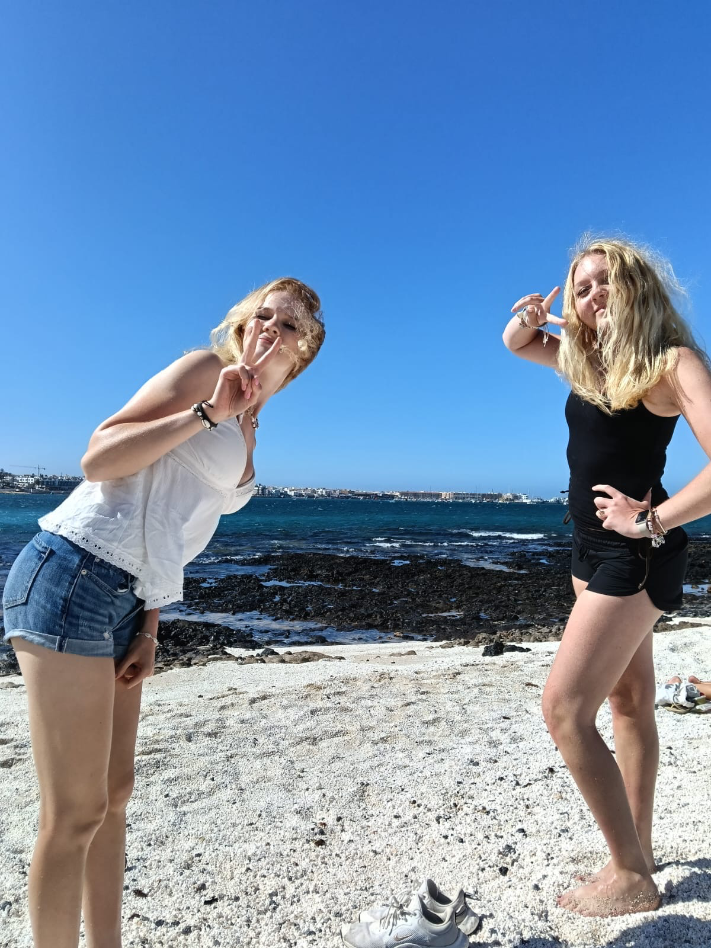
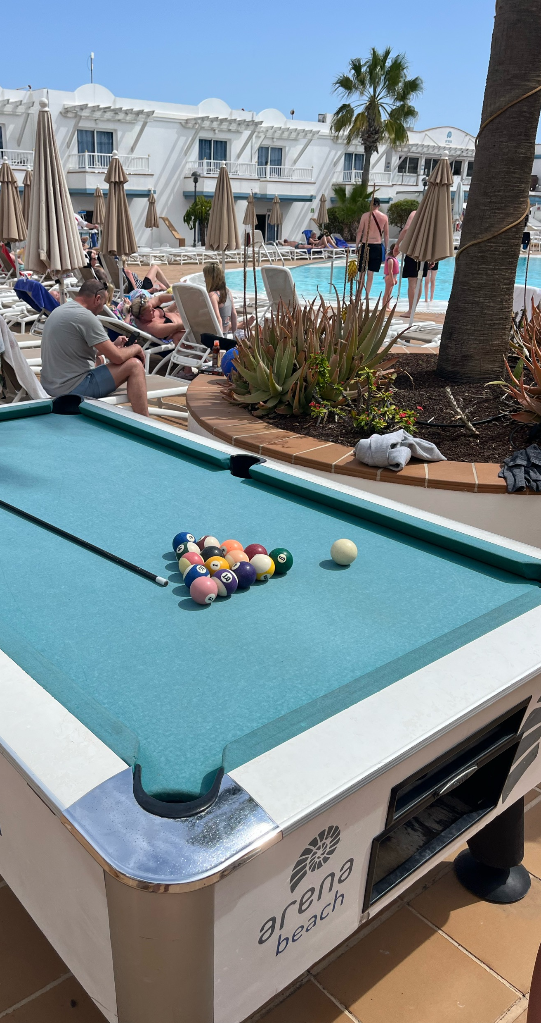
Ongelmanratkaisu ja vastoinkäymiset
Meidän onneksemme jaksomme aikana ei tullut eteen sen isompia ongelmia, toki täysin uusi paikka ja kulttuuri vaatii aina vähän totuttelua alkuun, ja alkuun saattoikin olla vähän haastava esim lukea tien nimiä ja löytää perille haastaviin paikkoihin, mutta näin jälkikäteen ajatellen, säästyimme ilman vastoinkäymisiä
Uskon että se, kuinka lähdimme todella avoimin mielin oppimaan uudesta kulttuurista auttoi suuresti sopeutumiseen.
Ainut asia mistä en kohdemaassa niin paljon pitänyt oli jatkuva tuulisuus, mutta sekin oli onneksi vain pieni sivutekijä!

Slide 6
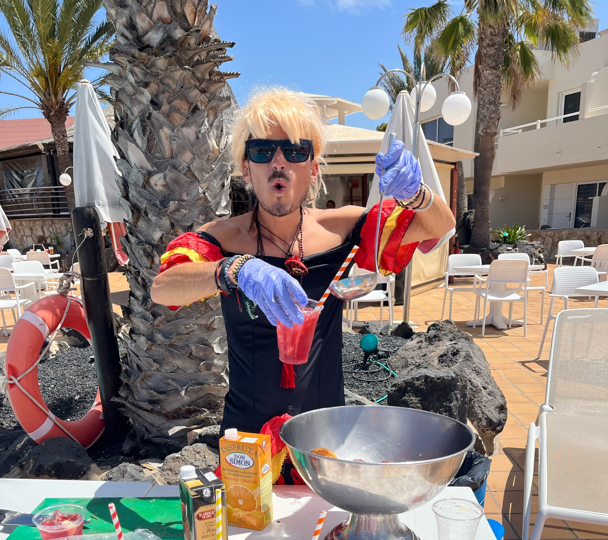
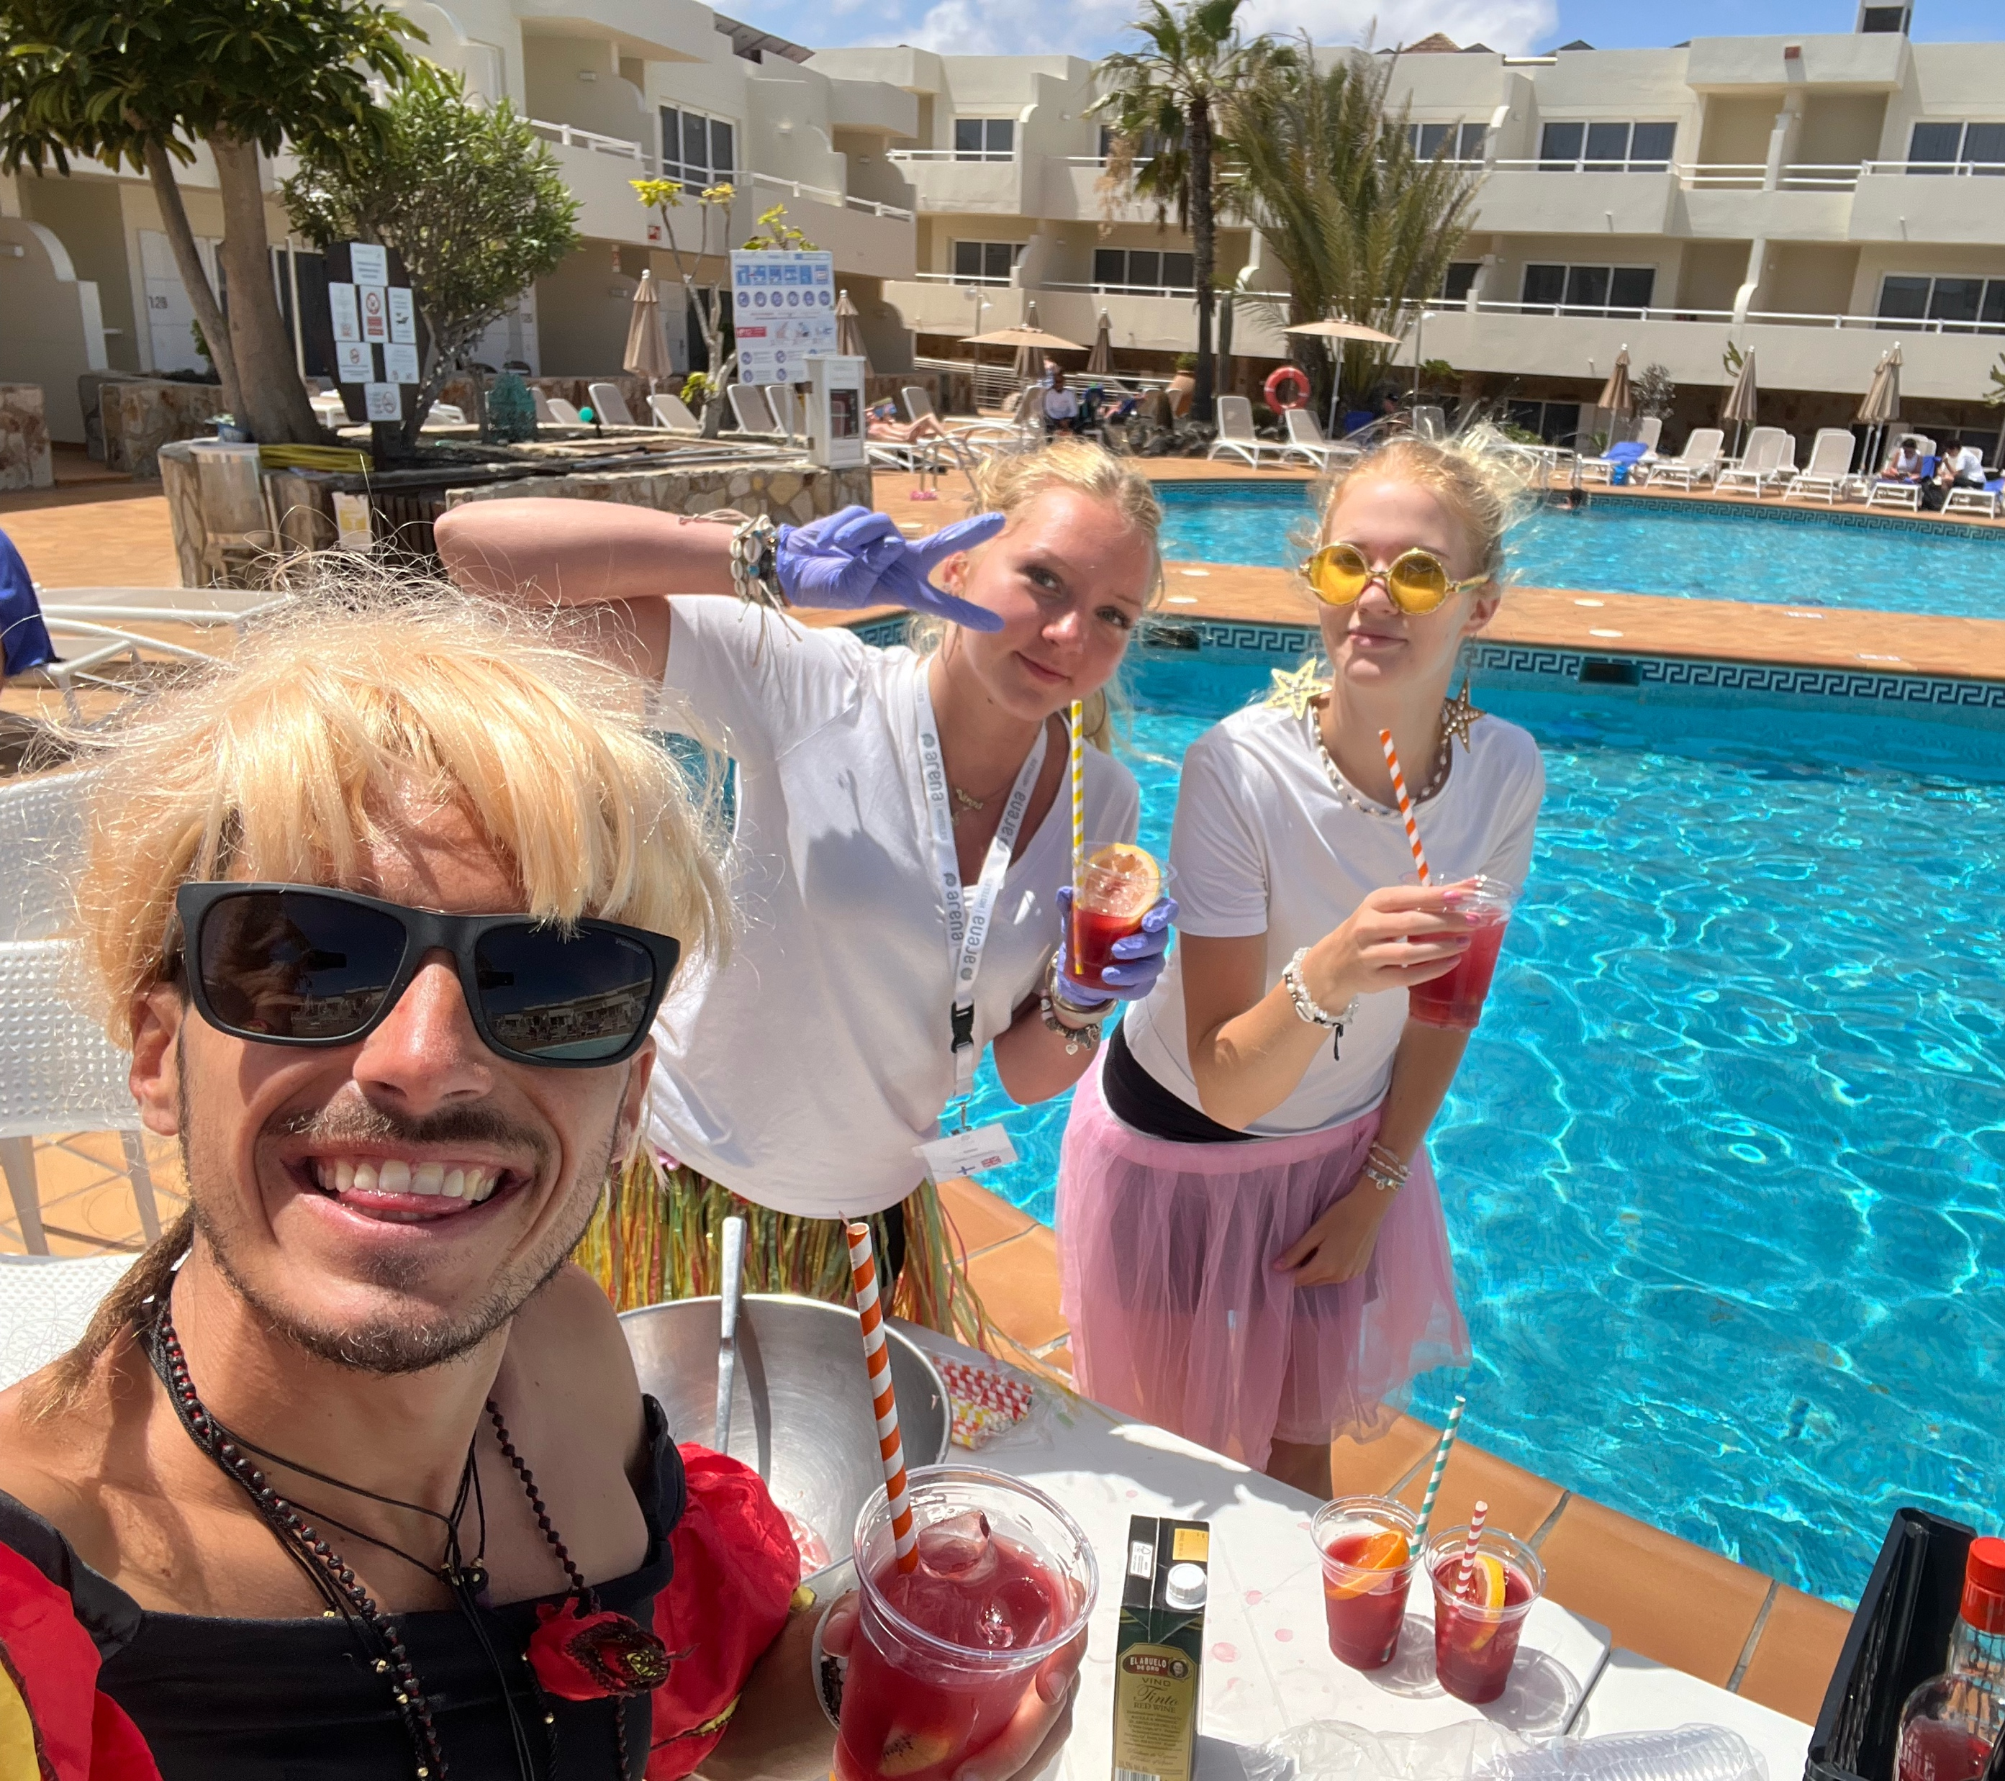
Kulttuurierot
Reissussa huomasin, että suomessa moni asia on hyvin ja mietitty viimeisen päälle, mutta samalla myös huomasin kuinka suomalaisten pitäisi ottaa joissain asioissa mallia muista Euroopan maista. Suomalaisten pitäisi mielestäni lopettaa jatkuva ylisuorittaminen, sekä ottaa asioita joskus vähän rennommin.
Opin itse ottamaan asioita rennommin sekä elämään hetkessä.

Slide 7
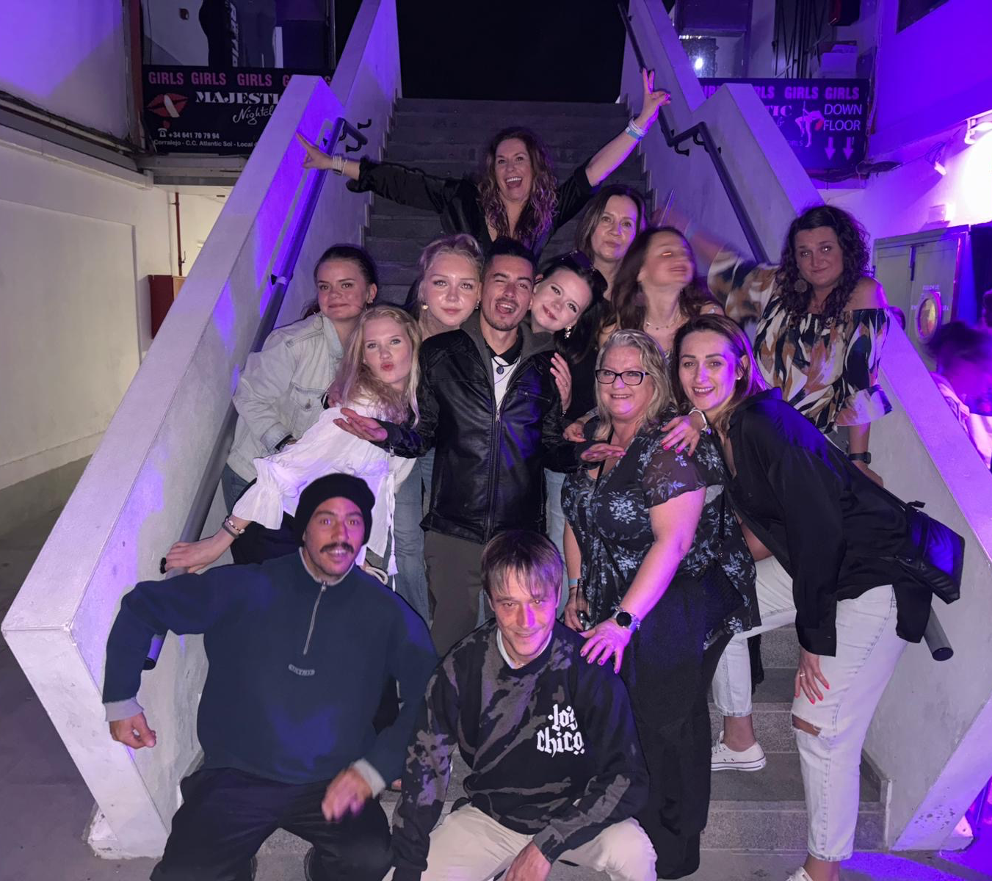
Vapaa-aika ja arki
Vapaa-ajalla vietimme paljon aikaa omassa porukassa, johon kuului me neljä tyttöä jotka matkustivat yhdessä sinne, sekä työkaverimme joiden kanssa ystävystyimme.
Näimme paljon uusia paikkoja, kävimme ravintoloissa sekä yöelämässä, ja vietimme paljon aikaa ystäviemme luona.
Arki-elämä oli helppoa sillä kaikki meistä on tottunut pitämään huolta taloudesta itsenäisesti. Arkea helpotti huomattavasti että meillä oli oma pyykinpesu sekä astianpesukone, ja iso ruokakauppa Mercadona oli 200m päässä.
Hankimme majoituksemme AirBnb:n kautta, joka oli erittäin helppo ja hyvä tapa meille, emmekä olisi voinut parempaa asuntoa toivoa. Asuimme noin 10min kävely matkan päässä töistä, joka teki kulkemisesta todella helppoa.

Slide 8
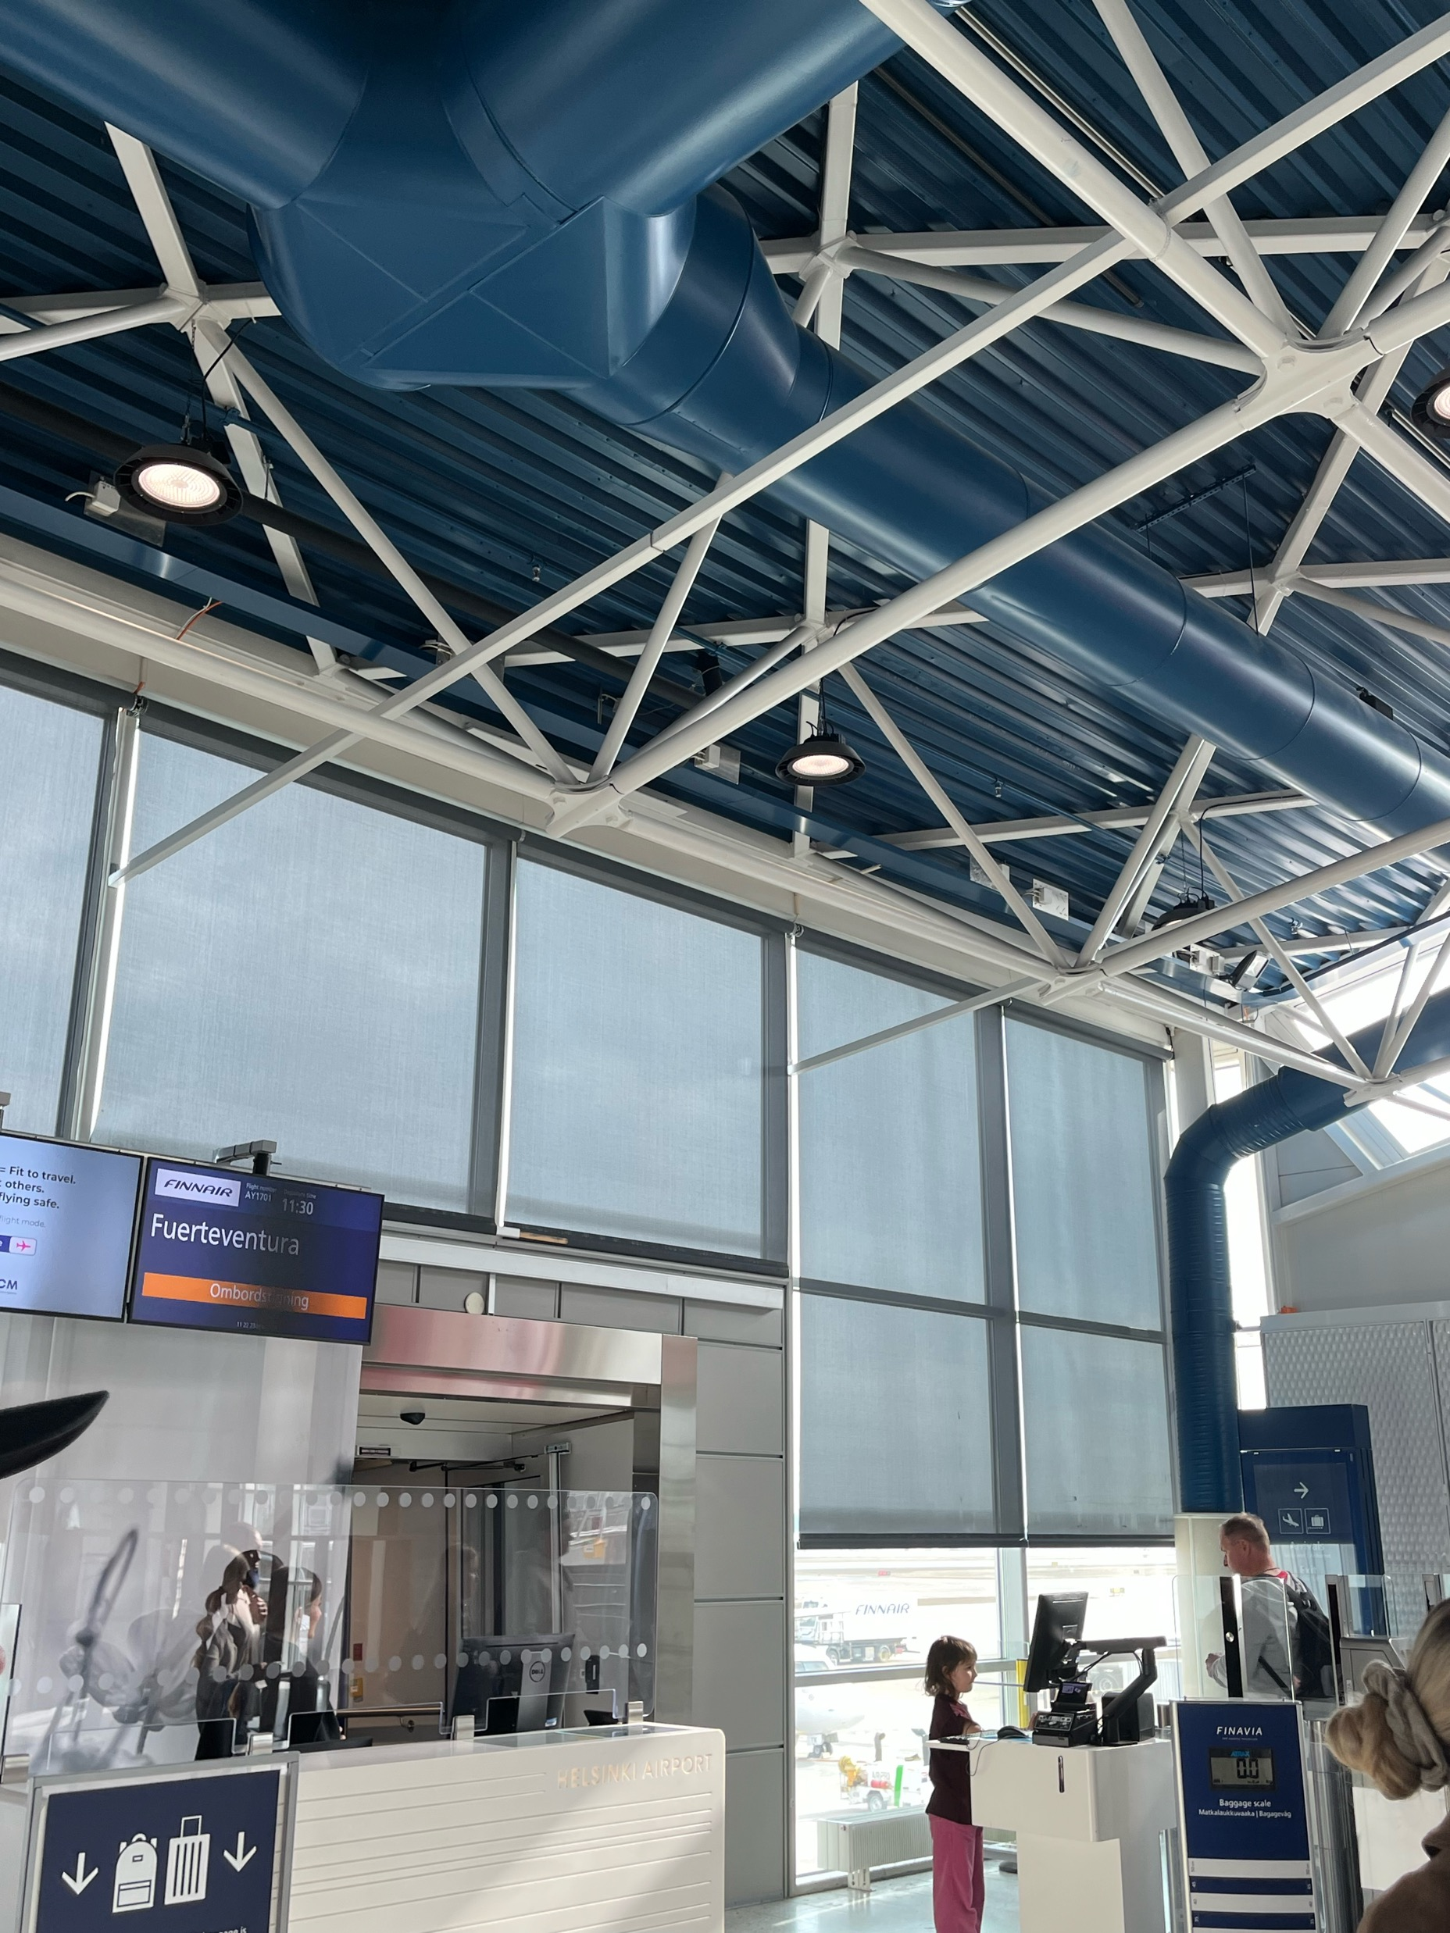
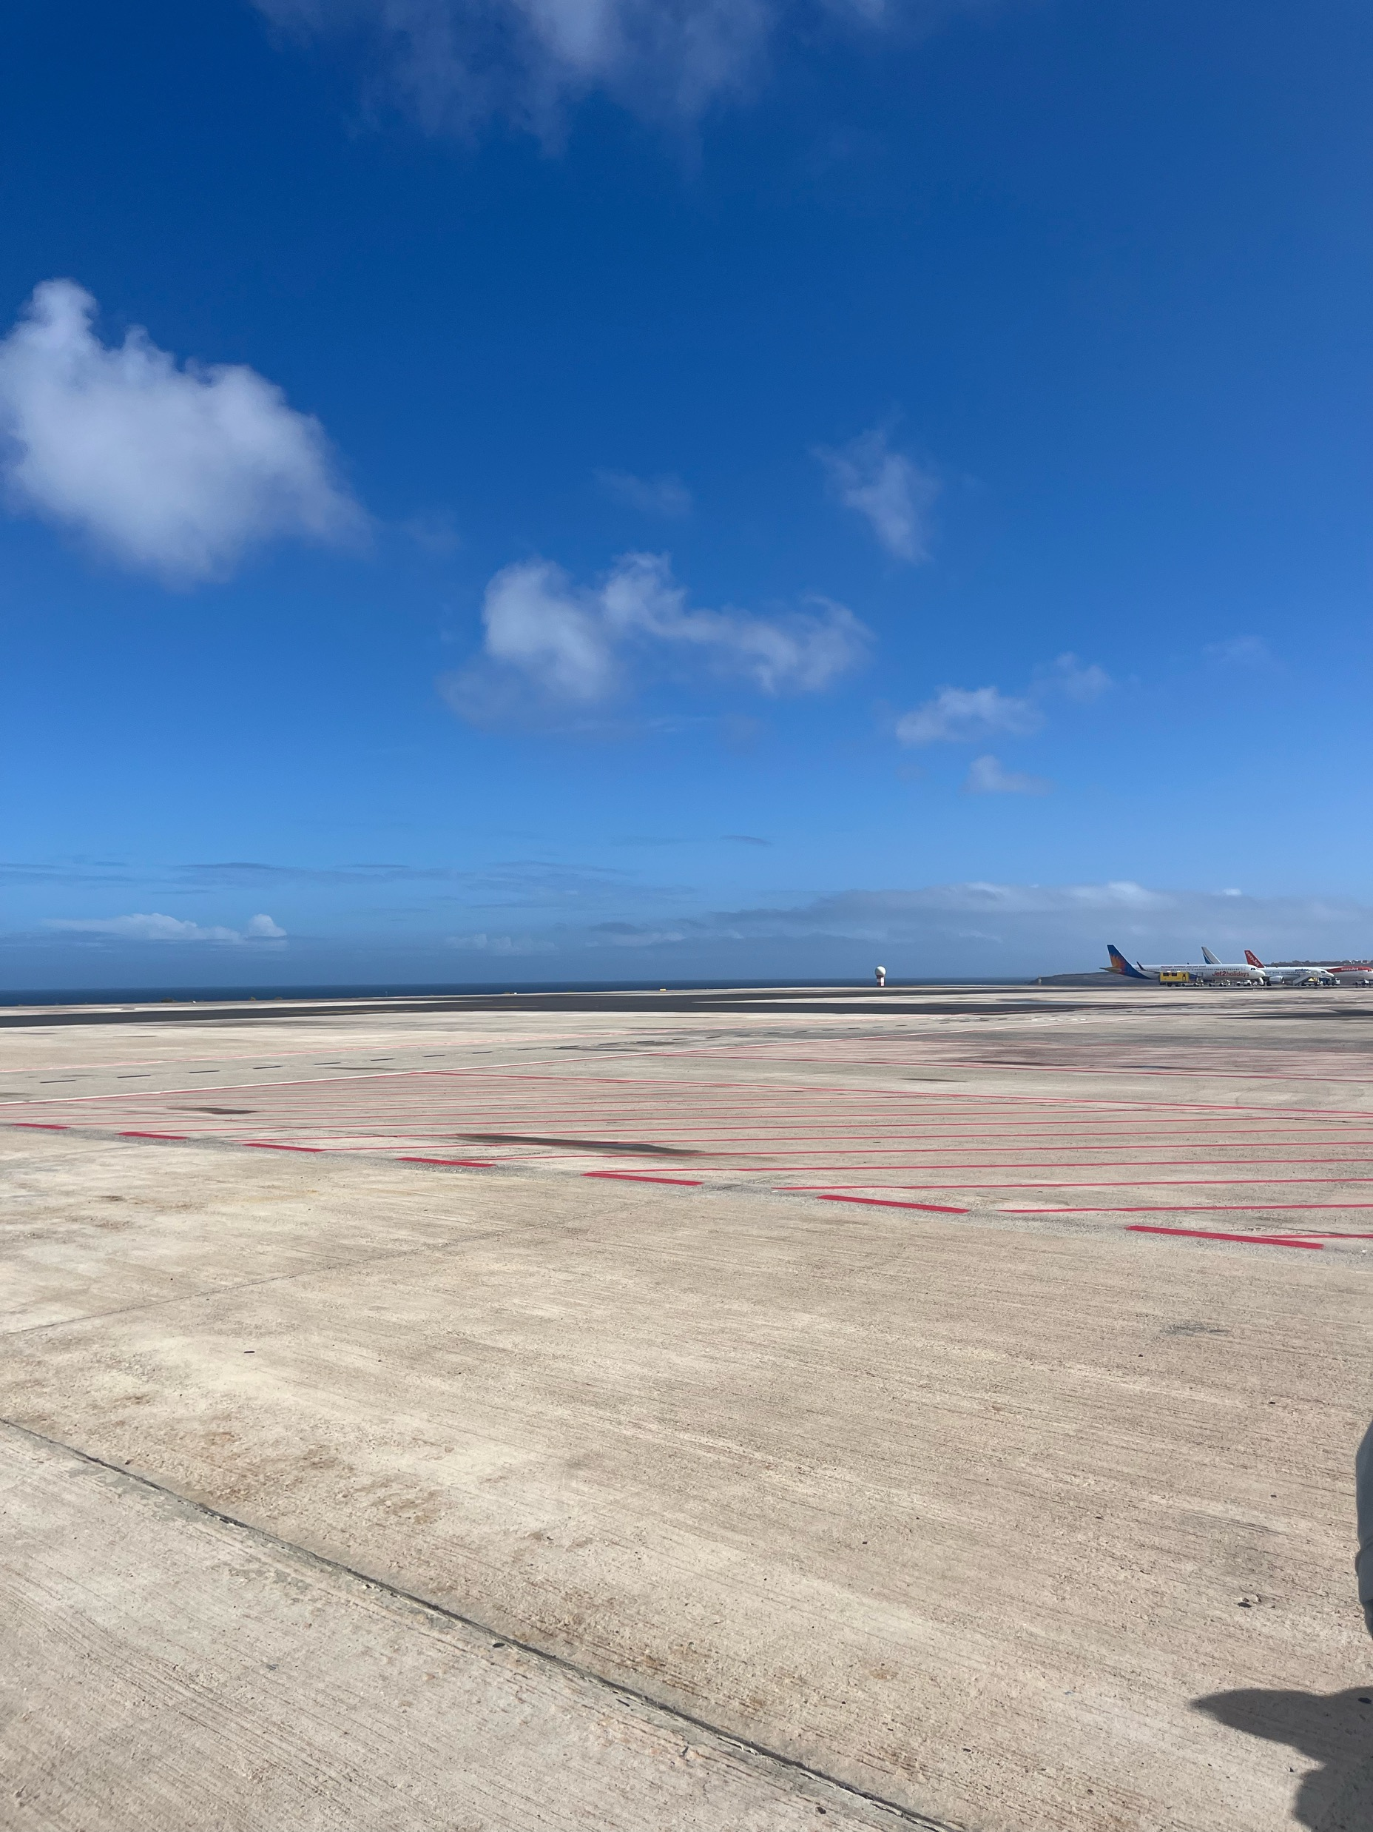
Matkustaminen
Lähtöön valmistauduin tarkistamalla, että minulla on mukana kaikki tarvittavat dokumentit kuten passi, sairaanhoitokortti sekä arviointi ja työsopimukset. Aloitin myös pakkaamisen hyvissä ajoin joten näin kerkesin valmistautua ja hankkia kaiken tarvittavan.
Lentäminen sinne sujui todella helposti Finnairin suoralla lennolla joka oli noin 6 tuntia pitkä, ja ostimme siihen lentoliput suoraa Finnairilta. Takaisin matkustus olikin vähän raskaampi kokemus kun lensimme Englannin kautta 9h välilaskun kanssa, joka myöhemmin venyi 12h lennon viivästymisen vuoksi. Muuten matkustaminen sinne sekä takaisin sujui todella hyvin ilman ongelmia.

Slide 9
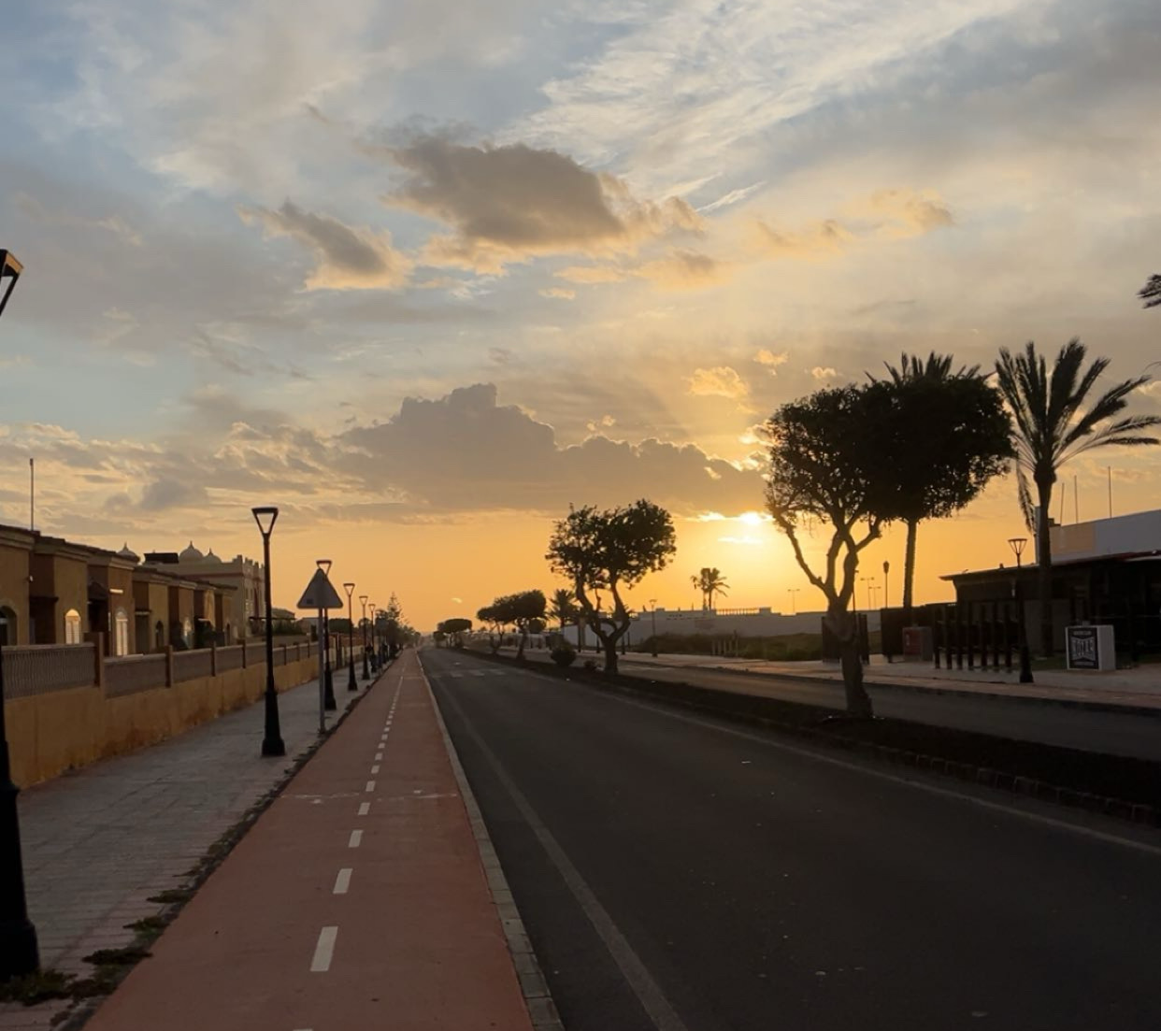
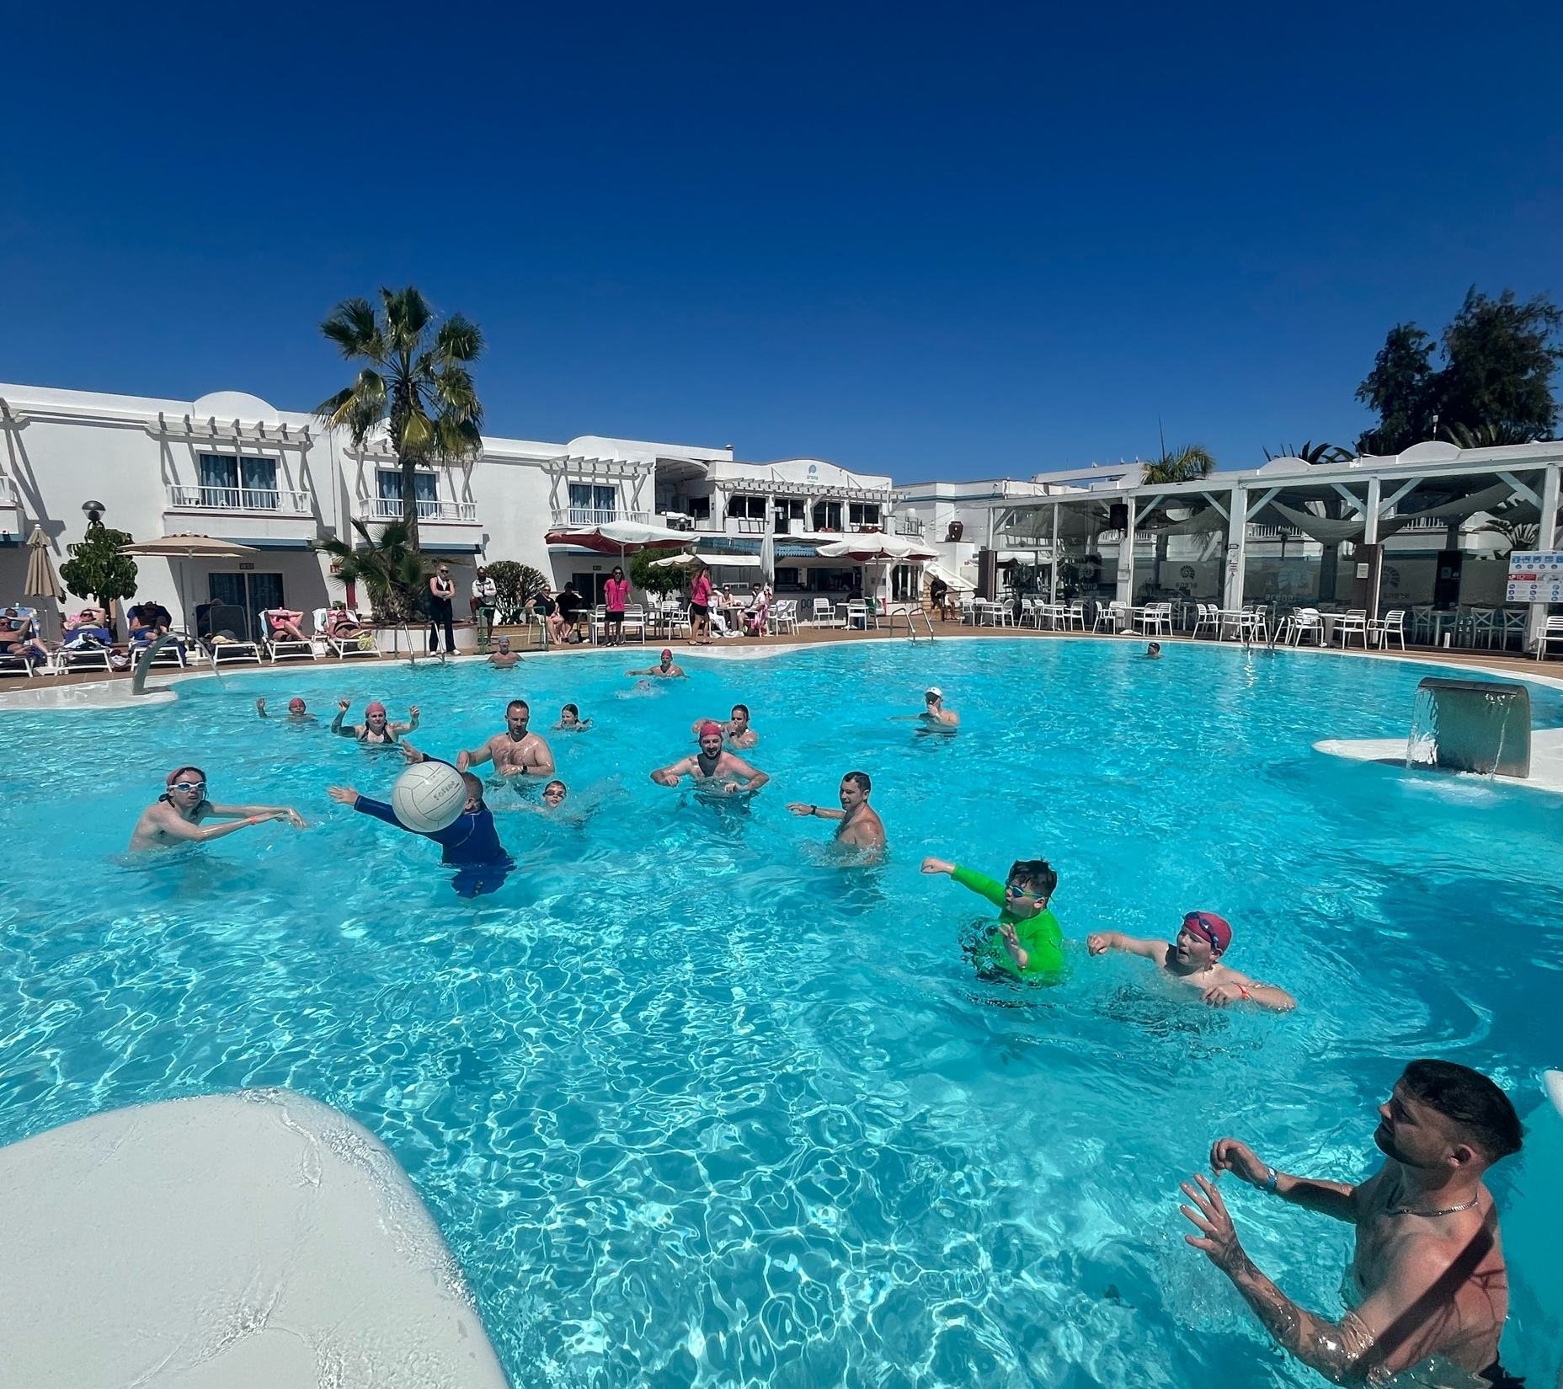
Kestäväkehitys
Kierrätys Fuerteventuralla oli hieman heikompaa kun Suomessa, siellä kaduilla oli jätteiden kierrätys pisteet sekajätteelle, biojätteille sekä lasipulloille. Hyvästä kierrätys mahdollisuudesta huolimatta ihmiset eivät olleet niin tarkkoja sen suhteen.
Työpaikalla ei juurikaan eritelty bio ja sekäjätettä ollenkaan
Uskon että työpaikkani oli kuitenkin kohtuu edistynyt kestävän kehityksen kanssa esimerkiksi että pyyhkeitä ja lakanoja ei vaihdettu joka päivä.
Työpaikkani oli erittäin tasa-arvoinen sekä suvaitsevainen

